Slide 1
หน่วยการเรียนรู้ที่ ๓
(โดย คุณครูจิระภา ตราโชว์)
“วิเคราะห์คุณค่าของโคลงโลกนิติ”

Slide 2
วิเคราะห์คุณค่าของโคลงโลกนิติ
โคลงโลกนิติ จัดเป็นวรรณคดีเก่าแก่ที่นำสุภาษิตมาแต่งเป็นเนื้อหาคำสอน ซึ่งโคลงบทที่นำมาให้ศึกษานั้นคัดเลือกมาจากหนังสือประชุมโคลงโลกนิติ จำนวน ๒๐ บท (สองบทแรกเป็นบทนำจึงไม่นับรวม) โดยบทที่คัดเลือกมานั้นมีคุณค่าโดดเด่นทางด้านเนื้อหา วรรณศิลป์ และสังคม จะเห็นได้จากคุณค่าด้านต่าง ๆ ที่ปรากฏในคำประพันธ์

Slide 3
๑. คุณค่าด้านเนื้อหา
โคลงโลกนิติที่นำมาให้นักเรียนได้ศึกษานั้น มีเนื้อหาเป็นคำสอน ให้คติสอนใจ ดังนั้นจึงปรากฏคุณค่าด้านเนื้อหาในแง่ของความรู้และข้อคิด ดังตัวอย่างต่อไปนี้
๑.๑ ให้ความรู้เกี่ยวกับธรรมชาติของพรรณไม้และลักษณะสัตว์ เช่น ให้ความรู้เกี่ยวกับลักษณะของผลมะเดื่อว่าผิวนอกมีสีแดงแต่เนื้อภายในผลจะมีหนอนแมลงไชชอนอยู่ หรือบอกลักษณะของสัตว์ต่าง ๆ เช่น งูจะเลื้อยช้าและมีพิษร้ายแรง ส่วนแมงป่องเป็นสัตว์ที่มีพิษน้อยและจะชูหางส่วนที่มีพิษตลอดเวลา และเนื้อทรายเนสัตว์ที่มีดวงตาสีนิลแวววาว

Slide 4
๑. คุณค่าด้านเนื้อหา
๑.๒ ให้ข้อคิดเกี่ยวกับการเลือกคบคน โดยใช้โคลงหลายบทอธิบายลักษณะของจิตใจมนุษย์ที่ไม่แน่นอน ยากที่จะหยั่งรู้ได้ โดยกล่าวเปรียบเปรยว่าแม้จะเป็นมหาสมุทรที่สุดจะลึกเพียงไรก็สามารถใช้สายดิ่งวัดความลึกได้ แต่จิตใจมนุษย์ไม่มีเครื่องมือใดจะวัดได้
๑.๓ ให้ข้อคิดเกี่ยวกับความจริงในโลกเรื่องการถูกนินทาว่าร้าย โคลงบทหนึ่งได้อธิบายถึงเรื่องนี้ไว้ว่า ถ้าห้ามดวงอาทิตย์และดวงจันทร์ไม่ให้ส่องแสง ห้ามไฟไม่ให้มีควัน และห้ามอายุไม่ให้เปลี่ยนไปได้จึงจะห้ามการนินทาได้ ซึ่งแสดงให้เห็นว่าสิ่งที่กล่าวมาไม่มีทางเป็นไปได้ ดังนั้นการถูกนินทาจึงเป็นเรื่องธรรมดา โคลงบทนี้จึงสอนให้มองเรื่องการนินทาว่าเป็นเรื่องธรรมดา ไม่ควรทุกข์ร้อน

Slide 5
๑. คุณค่าด้านเนื้อหา
๑.๔ ให้ข้อคิดเกี่ยวกับการจักพอประมาณหรือพอใจในสิ่งที่ตนเองมี ซึ่งมีโคลงหลายบทได้ให้ข้อคิดในด้านความพอเพียง โดยเปรียบเปรยกับการสร้างรังของนกที่ทำเพียงแค่พอดีที่จะอยู่ หรือสอนให้มีสติไม่หลงตามกระแสสังคมที่มักทำเกินตัวหรือเกินความพอดี

Slide 6
๑. คุณค่าด้านเนื้อหา
๑.๕ ให้ข้อคิดเกี่ยวกับการพูดจา กล่าวคือ มีโคลงหลายบทสอนเรื่องการพูดไว้ โดยเปรียบเทียบคนที่พูดจาสุภาพเหมือนกับดวงจันทร์ย่อมมีดวงดาวมารายล้อม และเปรียบคนพูดจาหยาบคายเหมือนดวงอาทิตย์แม้แต่ดาวสักดวงยังไม่ปรากฏให้เห็น หรือสอนให้รักษาคำพูด โดยชี้ให้เห็นว่าจะเสียสิ่งใดก็สามารถเสียได้แม้แต่ทรัพย์สินเงินทอง แต่ห้ามเสียซึ่งคำสัตย์หรือคำมั่นที่มีให้กันแม้จะต้องตายก็ยอม

Slide 7
๑. คุณค่าด้านเนื้อหา
๑.๖ ให้ข้อคิดเกี่ยวกับความรักและความเกลียด โดยโคลงบทหนึ่งกล่าวว่าคนเราเมื่อยามรักกันต่อให้อยู่ไกลกันสักเพียงใดก็ระลึกนึกถึงกันลอดเวลาเหมือนกับอยู่ใกล้กันเสมอ แต่เมื่อใดที่มีความเกลียดชังกันแล้วต่อให้อยู่ใกล้กันเพียงใดก็เหมือนอยู่ไกลกัน

Slide 8
๒. คุณค่าด้านสังคมและวัฒนธรรม
๒.๑ แสดงค่านิยมของสังคมไทยเกี่ยวกับการศึกษา กล่าวคือ สังคมไทยตั้งแต่อดีตจนถึงปัจจุบันยังคงให้ความสำคัญกับการศึกษาอย่างมาก ซึ่งเห็นได้จากโคลงหลายบท เช่น สอนให้เป็นคนที่มีความพยายามในการศึกษาหาความรู้ สอนให้เห็นว่าความรู้มีค่ามากกว่าทรัพย์สินและจะอยู่กับตนเองไปตลอดชีวิต

Slide 9
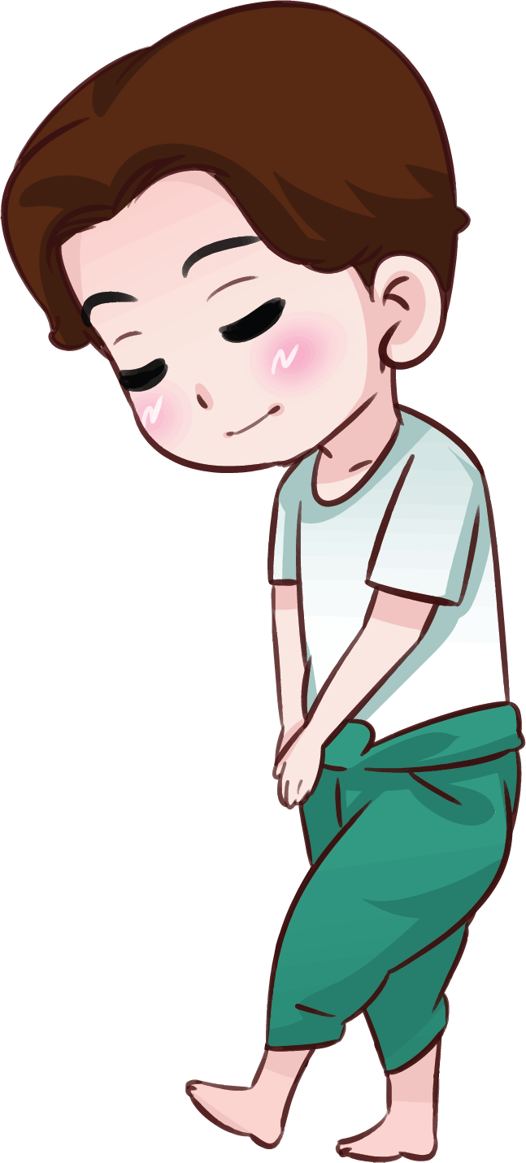
๒. คุณค่าด้านสังคมและวัฒนธรรม
๒.๒ สะท้อนความเชื่อเรื่องบาปบุญคุณโทษ กล่าวคือ สังคมไทยมีศาสนาพุทธเป็นศาสนาที่คนส่วนใหญ่นับถือ ดังนั้นความเชื่อทางพุทธศาสนายังคงฝังลึกอยู่ในจิตใจของคนไทยตั้งแต่อดีตจนถึงปัจจุบัน โดยเฉพาะความเชื่อเรื่องบาปบุญ เช่น เชื่อว่าใครทำบาปย่อมได้รับการสนองของบาปนั้น

Slide 10
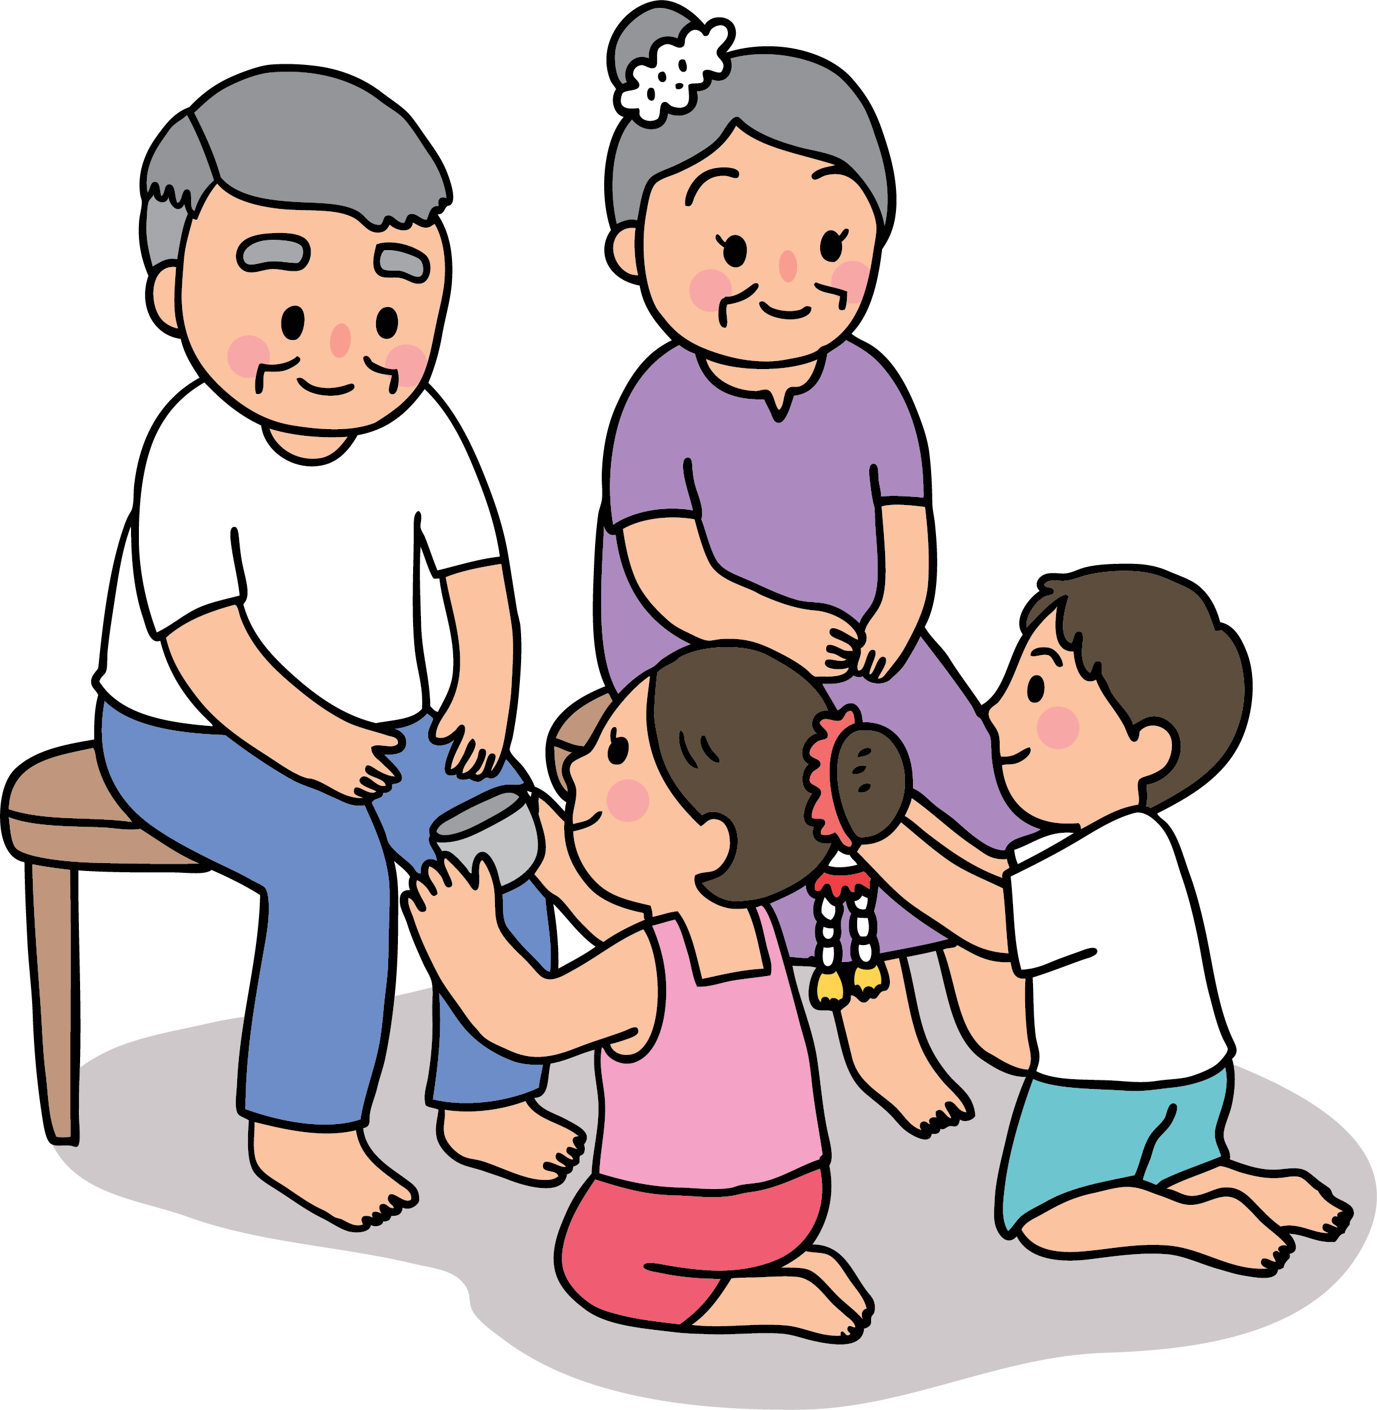
๒. คุณค่าด้านสังคมและวัฒนธรรม
๒.๓ สะท้อนค่านิยมเรื่องความกตัญญูต่อผู้มีพระคุณ ความกตัญญูเป็นค่านิยมอย่างหนึ่งที่มนุษย์ทุกคนพึงมีและพึงกระทำ โดยเฉพาะการกตัญญูต่อบุพการีผู้ให้กำเนิด ครูบาอาจารย์ โคลงหลายบทชี้ให้เห็นว่าพ่อแม่มีพระคุณมากเพียงใด และผู้ที่ไม่กตัญญูต่อผู้มีพระคุณก็จะพบเจออันตราย

Slide 11
๒. คุณค่าด้านสังคมและวัฒนธรรม
๒.๔ สะท้อนวัฒนธรรมการมีมารยาท ในสังคมไทยมารยาทเป็นสิ่งสำคัญอีกประการหนึ่งที่คนส่วนใหญ่ได้ปฏิบัติสืบต่อกันมาจนเป็นขนบธรรมเนียม โคลงบทหนึ่งได้อธิบายไว้ชัดเจนว่าถ้าขาดมารยาทหรือแสดงมารยาทไม่ดีก็สามารถคาดเดาได้ว่าวงศ์ตระกูลของบุคคลผู้นั้นมีพื้นฐานเป็นอย่างไรด้วย

Slide 12
๒. คุณค่าด้านสังคมและวัฒนธรรม
๒.๕ สะท้อนวัฒนธรรมเรื่องการมีไมตรีต่อกัน สังคมไทยตั้งแต่อดีตจนถึงปัจจุบันมีสิ่งที่ปฏิบัติสืบต่อกันมา คือการมีน้ำใจไมตรีให้กัน ดังคำกล่าวที่ว่า "สยามเมืองยิ้ม" จะเห็นได้ว่าคนในสังคมจะมอบไมตรีจิตให้กันเสมอ เริ่มต้นจากการมีรอยยิ้มให้แก่กันจนนำไปสู่การช่วยเหลือซึ่งกันและกันโดยโคลงบทหนึ่งได้อธิบายไว้ซัดเจนว่าสิ่งที่จะผูกใจคนให้อยู่กับเราได้จนตายคือ "ไมตรีจิต" เท่านั้น

Slide 13
๓ คุณค่าด้านวรรณศิลป์
โคลงโลกนิติ เป็นบทประพันธ์ประเภทโคลงสี่สุภาพที่เลือกสรรถ้อยคำที่ไพเราะมาเรียบเรียงมีการใช้สำนวนโวหารและภาพพจน์ต่าง ๆ ที่แสดงให้เห็นกลวิธีในการประพันธ์ด้านวรรณศิลป์อย่างเด่นชัด ดังนี้
๓.๑ การเล่นเสียง คือ การเล่นเสียงสัมผัสพยัญชนะ เล่นเสียงสัมผัสสระ และเล่นเสียงวรรณยุกต์ ทำให้เกิดความไพเราะและกระทบใจผู้อ่าน

Slide 14
๓ คุณค่าด้านวรรณศิลป์
การเล่นเสียงสัมผัสพยัญชนะ เช่น
"อ่อนหวานมานมิตรล้น เหลือหลาย
หยาบบ่มีเกลอกราย เกลื่อนใกล้
ดุจดวงศศิฉาย ดาวดาษ ประดับนา
สุริยะส่องดาราไร้ เมื่อร้อนแรงแสง"
จากคำประพันธ์ข้างต้นจะเห็นว่ามีการเล่นเสียงสัมผัสพยัญชนะในคำว่า มาน-มิตร
เล่นเสียงพยัญชนะ "ม", ล้น-เหลือ-หลาย เล่นเสียงพยัญชนะ "ล", เกลอ-เกลื่อน-ใกล้ เล่นเสียงพยัญชนะ "กล", ดุจ-ดวง-ดาว-ดาษ-ดับ เล่นเสียงพยัญชนะ "ด", ศ-ศิ เล่นเสียงพยัญชนะ "ซ", สุ-ส่อง เล่นเสียงพยัญชนะ "ซ", ริ-รา-ไร้-ร้อน-แรง เล่นเสียงพยัญชนะ "ร"

Slide 15
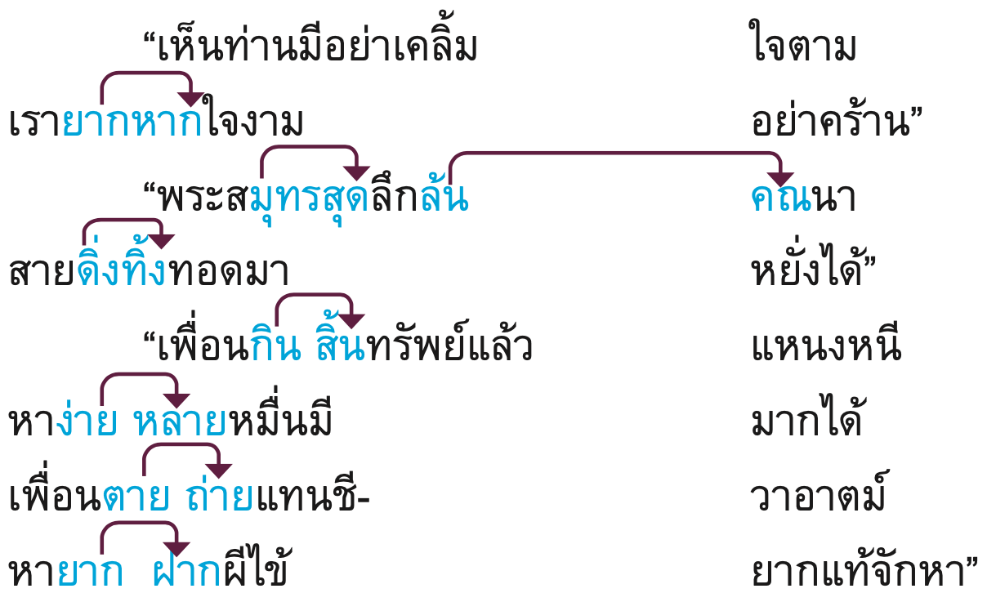
๓ คุณค่าด้านวรรณศิลป์
การเล่นเสียงสัมผัสสระ พบในโคลงบทต่างๆ เช่น เล่นเสียงสัมผัสสระในคำว่า ยาก-หาก, (ส)มุทร-สุด, ล้น-คณ, ดิ่ง-ทิ้ง, กิน-สิ้น, ง่าย-หลาย, ตาย-ถ่าย, ยาก-ฝาก ในโคลงบทต่อไปนี้

Slide 16
๓ คุณค่าด้านวรรณศิลป์
๓.๒ การเล่นคำ คือ การเล่นคำพ้องที่มีเสียงหรือรูปและเสียงเหมือนกัน หรือเล่นคำคำเดียวกันในหลายตำแหน่ง เรียกว่า การเล่นคำซ้ำหรือการซ้ำคำ เพื่อให้เกิดความไพเราะและกระทบใจผู้อ่าน ซึ่งในเรื่องโคลงโลกนิติ ปรากฏการเล่นคำ เช่น การเล่นคำซ้ำหรือการซ้ำคำ คือ การใช้คำคำเดียวกันในหลาย ๆ ตำแหน่งของบทประพันธ์ จะพบในบทประพันธ์หลายบท เช่น เล่นคำซ้ำว่า "บาป"และ "เสีย" ดังคำประพันธ์ต่อไปนี้

Slide 17
๓ คุณค่าด้านวรรณศิลป์
"สนิมเหล็กเกิดแต่เนื้อ ในตน
กินกัดเนื้อเหล็กจน กร่อนขร้ำ
บาปเกิดแต่ตนคน เป็นบาป
บาปย่อมทำโทษซ้ำ ใส่ผู้บาปเอง"
"เสียสินสงวนศักดิ์ไว้ วงศ์หงส์
เสียศักดิ์สู้ประสงค์ สิ่งรู้
เสียรู้เร่งดำรง ความสัตย์ ไว้นา
เสียสัตย์อย่าเสียสู้ ชีพม้วยมรณา"

Slide 18
๓ คุณค่าด้านวรรณศิลป์
๓.๓ การใช้โวหารภาพพจน์ การใช้ภาพพจน์อุปมา คือ การเปรียบเทียบสิ่งหนึ่งเหมือนกับอีกสิ่งหนึ่ง ในโคลงโลกนิติมีความโดดเด่นด้านการใช้ภาพพจน์อุปมา ตัวอย่างคำประพันธ์ที่โดดเด่นด้านการอุปมามีดังนี้
"คุณแม่หนาหนักเพี้ยง พสุธา
คุณบิดรดุจอา- กาศกว้าง
คุณพี่พ่างศิขรา เมรุมาศ
คุณพระอาจารย์อ้าง อาจสู้สาคร"
จากคำประพันธ์ข้างต้นได้เปรียบเทียบพระคุณของมารดาเหมือนกับแผ่นดิน เปรียบเทียบ
พระคุณของบิดาเหมือนกับอากาศ เปรียบเทียบพระคุณของพี่เหมือนกับภูเขา เปรียบเทียบพระคุณอาจารย์เหมือนกับแม่น้ำ

Slide 19
๓ คุณค่าด้านวรรณศิลป์
การใช้ภาพพจน์บุคคลวัต คือ การสมมุติให้สิ่งที่ไม่มีชีวิตหรือสิ่งที่ไม่ใช่คนแสดงกิริยาเหมือนคน เช่น
"สนิมเหล็กเกิดแต่เนื้อ ในตน
กินกัดเนื้อเหล็กจน กร่อนขร้ำ
บาปเกิดแต่ตนคน เป็นบาป
บาปย่อมทำโทษซ้ำ ใส่ผู้บาปเอง"
จากคำประพันธ์ข้างต้น ได้ใช้คำว่า "กินกัด" ซึ่งเป็นกิริยาของคน แปลว่า เคี้ยวและเอาฟันกดไว้อย่างแรง นำมาใช้กับสนิม จึงมีลักษณะตรงตามภาพพจน์บุคคลวัต

